Slide 1
Elektroniczne systemy informacji prawnej - ich przyszłość i kierunki rozwoju
Dr hab. Przemysław Polański,
Profesor nadzwyczajny, Akademia Leona Koźmińskiego
Dyrektor rozwoju SIP Legalis, Wydawnictwo C.H. Beck
Centrum Zarządzania Innowacjami i Transferem Technologii PW
ul. Rektorska 4, 22 czerwca 2017 r.

Slide 2
Trochę historii…
ISAP budowany od 1974 r.
Legalis debiutuje ostatni
2 etapy rozwoju Legalisa
Legalis ma największy udział na rynku kancelarii prawnych
Lex ma największy udział na rynku administracji i przedsiębiorstw
Polski Lex
LexPolonica
Wchłonięcie LexisNexis Polska przez Wolters Kluwer

Slide 3
?
W jakim kierunku rozwiną się systemy informacji prawnej

Slide 4
Aplikacje internetowe
Open source
Języki obiektowe
Cloud computing
Smartfony
AI i Big Data
1937

Slide 5
Sztuczna inteligencja
Webowość
Cyberbezpieczeństwo
Dane osobowe
Informacja publiczna
Zmiany technologiczne
Trendy

Slide 6
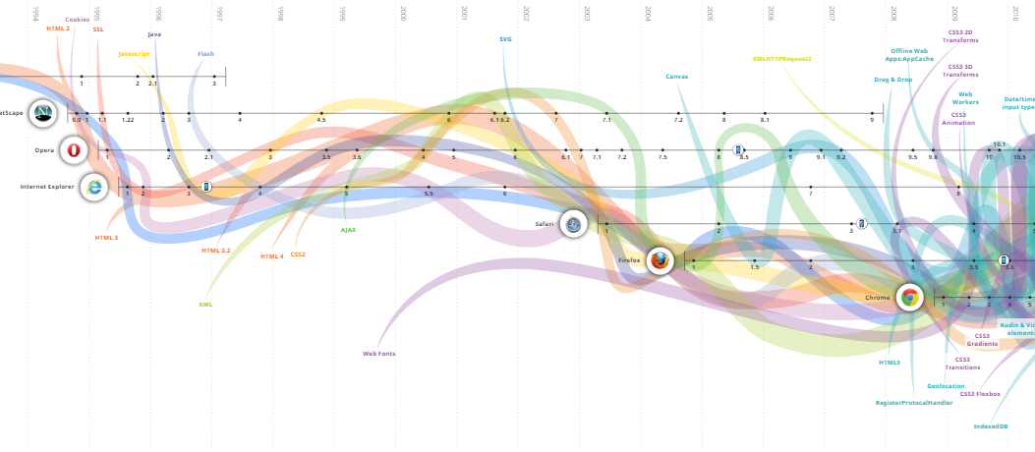
Disruptive changes

Slide 7
Czynniki determinujące rozwój systemów informacji prawnej

Slide 8
Inflacja prawa stanowionego
Tworzymy coraz więcej przepisów, które nie tylko nie rozwiązują trudnych problemów gospodarczych, ale są źródłem pogłębiającej się destabilizacji systemu prawnego.

Slide 9
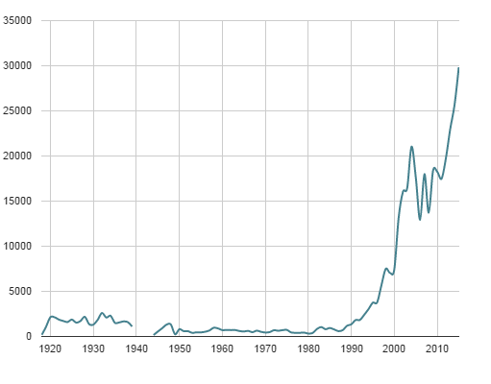
Liczba stron aktów przyjmowanych od 1918 r.
Źródło: http://barometrprawa.pl/#p0

Slide 10
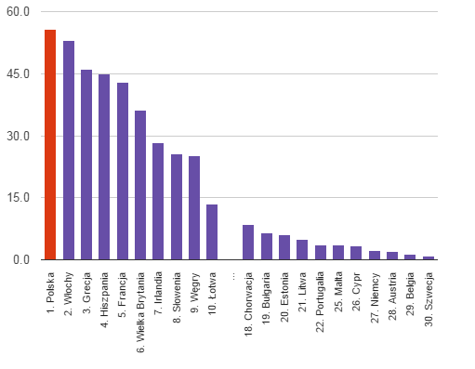
Zmienność prawa w Polsce na tle UE
Źródło: http://barometrprawa.pl/#p0

Slide 11
Rok | VAT | Ordynacja | CIT | PIT
2016 | 7 | 8 | 4 | 10
2015 | 4 | 4 | 7 | 11
2014 | 3 | 6 | 8 | 11
2013 | 6 | 7 | 6 | 6
2012 | 1 | 7 | 4 | 5
2011 | 4 | 9 | 11 | 13
2010 | 5 | 6 | 5 | 5
2009 | 2 | 7 | 9 | 14
2008 | 5 | 6 | 2 | 7
2007 | 2 | 6 | 3 | 9
2006 | 3 | 5 | 7 | 9
Ilość zmian | 42 | 71 | 66 | 100
Średnia zmian w roku | 4 | 6 | 6 | 8
Zmienność prawa podatkowego Polsce
Źródło: badania własne

Slide 12
Źródła obowiązujące prawa w Polsce
44.000 obowiązujących aktów z Dziennika Ustaw
37.000 obowiązujących aktów prawa europejskiego
28.000 obowiązujących przepisów ministerialnych
Setki tysięcy aktów prawa miejscowego
Setki tysięcy interpretacji urzędowych
Miliony orzeczeń sądowych
Źródło: badania własne w oparciu o system informacji prawnej Legalis

Slide 13
Realnie czytana jest jedynie garstka aktów normatywnych
Użytkownicy Legalisa kliknęli przynajmniej raz w ponad 61 tys. aktów prawnych w ciągu ostatnich 12 miesięcy
Źródło: badania własne na podstawie SIP Legalis

Slide 14
TOP 20 najczęściej czytanych aktów przez użytkowników Legalisa
Kodeks cywilny
Kodeks postępowania cywilnego
Kodeks spółek handlowych
Kodeks pracy
Kodeks postępowania karnego
Kodeks karny
Kodeks postępowania administracyjnego
Prawo upadłościowe
Ustawa o kosztach sądowych w sprawach cywilnych
Ordynacja podatkowa
Prawo budowlane
Prawo zamówień publicznych
Ustawa o podatku od towarów i usług
Kodeks rodzinny i opiekuńczy
Prawo o postępowaniu przed sądami administracyjnymi
Ustawa o podatku dochodowym od osób fizycznych
Ustawa o podatku dochodowym od osób prawnych
Ustawa o prawie autorskim i prawach pokrewnych
Ustawa o księgach wieczystych i hipotece
Ustawa o ochronie danych osobowych
Źródła: badania własne w oparciu o SIP Legalis

Slide 15
Wyzwania związane z rozwojem systemów informacji prawnej w Polsce

Slide 16
Ciągłe i głębokie zmiany legislacyjne
KPA
Ochrona danych osobowych
Prawo oświatowe
Postępowanie egzekucyjne w administracji
Podatki
Zamówienia publiczne
Nieruchomości

Slide 17
Przestarzałość wielu regulacji
Organy państwowe zgodnie z Konstytucją Polskiej Rzeczypospolitej Ludowej stwarzają prasie warunki niezbędne do wykonywania jej funkcji i zadań, w tym również umożliwiające działalność redakcjom dzienników i czasopism zróżnicowanych pod względem programu, zakresu tematycznego i prezentowanych postaw.
Art. 2 Prawa Prasowego
Art. 9 Prawa Prasowego
1. Tworzy się Radę Prasową.
2. Rada Prasowa działa przy Prezesie Rady Ministrów. Członków Rady powołuje Prezes Rady Ministrów na okres 3 lat.
(…)
Art. 17 Prawa Prasowego
Przepisów niniejszej ustawy nie stosuje się do:
Dziennika Ustaw Polskiej Rzeczypospolitej Ludowej, Dziennika Urzędowego Polskiej Rzeczypospolitej Ludowej "Monitor Polski" oraz innych urzędowych organów publikacyjnych,
2) Diariusza Sejmowego i własnych sprawozdań z działalności Sejmu i jego organów, a także wewnętrznych wydawnictw rad narodowych, (…)

Slide 18
Niepełność regulacji
Rozczłonkowanie przepisów
Kluczowe przepisy pozakodeksowe
Ustawa o prawach konsumenta
Luki istotne
Brak kluczowych przepisów:
Dowody pozyskane nielegalnie w postępowaniu cywilnym
Transpozycja prawa UE
Olbrzymie problemy z prawidłową implementacją dyrektyw unijnych
Z reguły dokonywana po czasie
Potwierdzenie transakcji, czy błąd w komunikacji elektronicznej
Dużo nieistotnych przepisów
Rój pszczół w kodeksie cywilnym
Owoce w kodeksie cywilnym
Kodeks cywilny
Ustawa o świadczeniu usług drogą elektroniczną itp..
Ogromna ilość błędów, co skutkuje koniecznością nowelizowania przepisów.

Slide 19
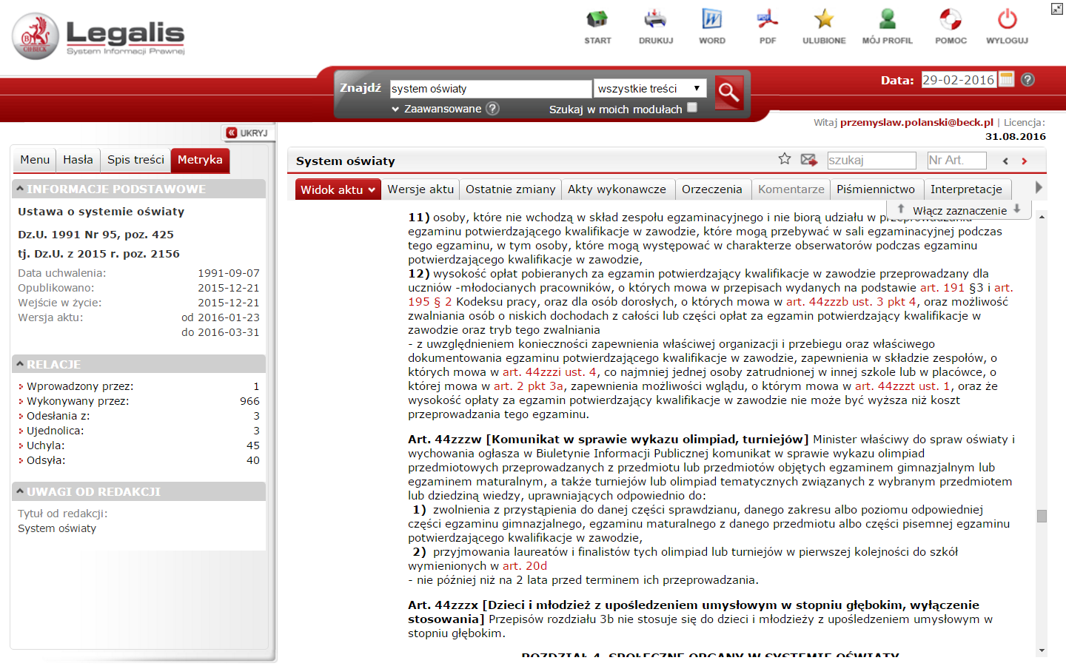
Fatalna redakcja aktów
Ustawa o systemie oświaty:
Art. 20a - 20z – 20za – 20zh
Art. 22a – 22aa – 22az – 22aza – 22azc
Art. 44a – 44z – 44za – 44zz – 44zzz – 44zzza - 44zzzx
Nowe prawo oświatowe zacznie obowiązywać od 1 września i zmieni ten stan rzeczy.

Slide 20
Orzecznictwo
Europejskie
Powszechne
Sąd Najwyższy
Mniejsza rola, niż w systemach common law
Coraz powszechniej dostępne
Administracyjne
Krótsze uzasadnienia
Merytorycznie często słabe albo zawiłe
Często copy and paste
Wyjątkiem orzecznictwo Trybunału luksemburskiego i strasburskiego
Czy powstanie polski Ravel albo Lex Machina?

Slide 21
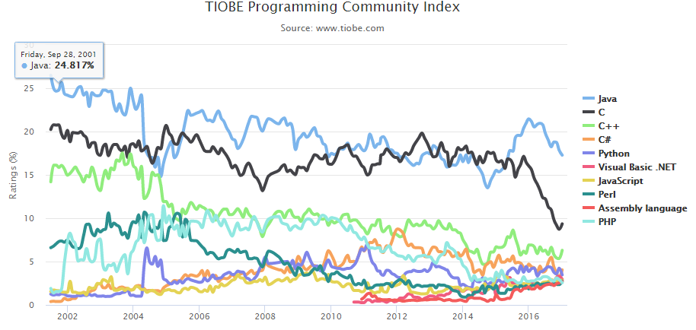
Dziękuję za uwagę!

